Slide 1
编写网络嗅探器程序 基于libpcap和libnet
何旭

Slide 2
什么是嗅探器
嗅探器，也称做数据包分析器，是一些拥有拦截网络传输数据的能力的程序 。
这些程序在网络管理人员和黑帽社区之中相当流行，因为他们既可被环绕于正义的光环也可沦为邪恶的爪牙。
常见的网络工具tcpdump以及wireshark就算是一种嗅探器。
嗅探器最基本的功能就是数据包捕获，tcpdump就是基于libpcap实现的。Wireshark是基于winpcap实现的。

Slide 3
什么是数据包捕获
数据包捕获是在数据传输的网络上进行数据收集的一种行为。嗅探器是捕获数据包的最佳实现，但是许多其它种类的应用需要通过网卡才能完成数据包的捕获，它们包括网络数据统计工具，入侵检测系统，端口锁定守护进程，密码嗅探器，ARP注入攻击，路由检测器等等。

Slide 4
数据包捕获原理
每当一个网卡收到一个以太帧，它就会检测该帧的目的网卡地址（MAC address）是否与自己的网卡地址相符（相同）。如果相符，网卡便产生一个中断请求，该中断请求将由负责处理此类中断的系统网卡驱动程序处理。该驱动给接收到的数据打上时间戳，然后将数据从网卡缓冲区复制到系统内核空间的一块内存上。
接着系统通过查看以太数据帧头的以太类型区域判断接收到的数据包是属于哪一种类型继而将该包中的数据传递给协议堆栈由相应的协议处理机制处理。

Slide 5
数据包捕获原理
大多数情况下数据包包含一个IPv4数据报，如此，IPv4协议处理机制将被激活。这种处理机制将进行一系列验证行为来确保比如数据包没有遭到损坏，本机的确是该包的目的地等等。
当所有验证均通过后，IP头被移除，剩下的部分再被传递到下一层协议处理机制（可能是TCP或者UDP）。
这种处理过程不断重复直到数据到达由用户空间的应用程序来处理的应用层。

Slide 6
嗅探器工作原理
当我们使用嗅探器时，数据包将完成上述的相同过程，但除了一个地方：网络驱动程序也将拷贝接收到的或是发出的任何数据到内核中名叫数据包过滤器的部分。
而正是数据包过滤器使数据包的捕获成为可能。默认的情况下，数据包过滤器允许任意包通过，但是，数据包过滤器也会提供一些高级的过滤能力。
由于数据包捕获可能涉及到网络安全，因此多数操作系统要求必须要有管理员的权限才能使用数据过滤的这一项功能。

Slide 7
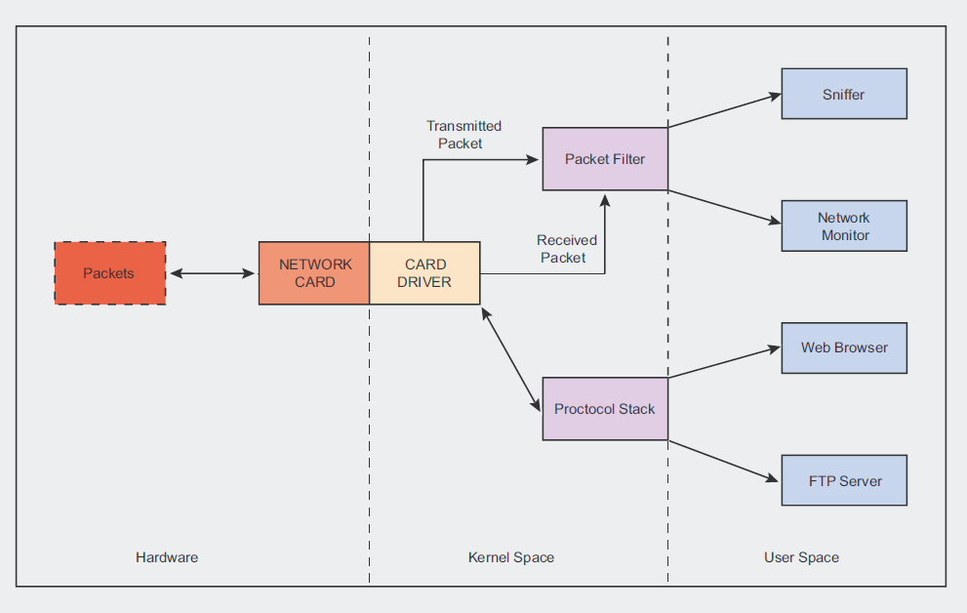
嗅探器工作原理

Slide 8
编写网路嗅探器所需软件包
libpcap:提供了系统独立的用户级别网络数据包捕获接口
libnet:提供了低层网络数据包的构造、处理和发送功能的简单统一的网络编程接口。
gcc: libpcap和libnet都为C接口，这里介绍的嗅探器代码都采用C/C++实现，需要gcc/g++编译器。

Slide 9
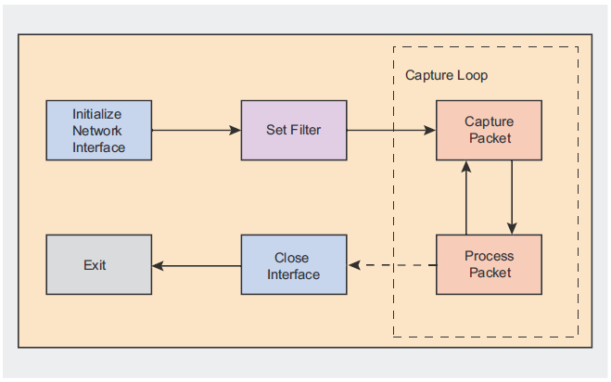
网络嗅探器程序的通用流程

Slide 10
仅做网络分析的程序
基本流程：
1）打开设备（pcap_open_live）
2）设置过滤器（pcap_compile、pcap_setfilter）
3）For循环：
a）抓取报文（pcap_next）
b）报文解析
4）关闭设备（pcap_close）

Slide 11
发送干预报文的程序
基本流程：
1）打开设备（pcap_open_live, libnet_init）
2）设置过滤器（pcap_compile、pcap_setfilter）
3）For循环：
a）抓取报文（pcap_next）
b）报文解析
c）内容匹配
d）伪造响应报文（libnet_build_xxx）
e）发送响应报文（libnet_write、libnet_clear_packet）
4）关闭设备（pcap_close、libnet_destroy）

Slide 12
举个例子
实现一个可以伪造HTTP响应报文的嗅探器程序。
前置条件1：在被攻击人的计算机和互联网之间某个网络环节，可以抓起到被攻击人的计算机的网络流量。
前置条件2：有攻击线路可以将伪造报文通过网络发送到被攻击人的计算机的网络接口。

Slide 13
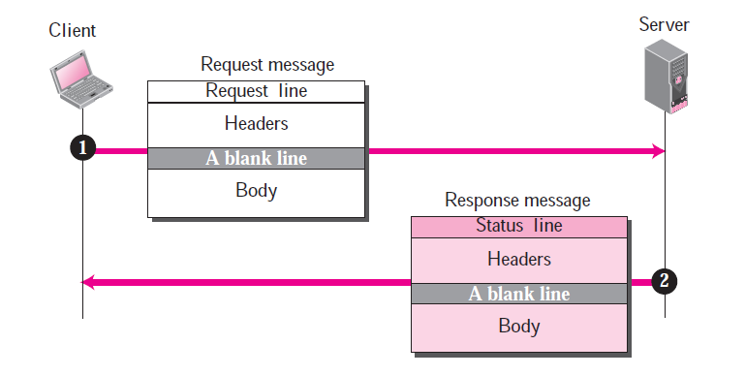
从应用层协议角度看HTTP交互

Slide 14
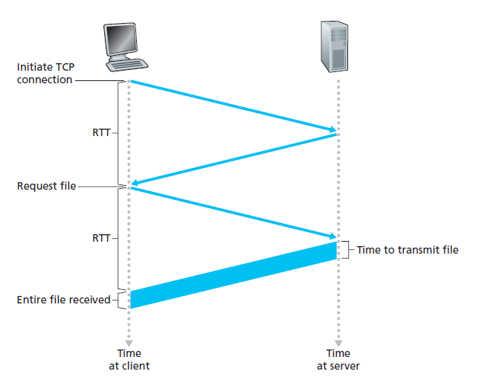
从传输层（TCP）角度看HTTP交互

Slide 15
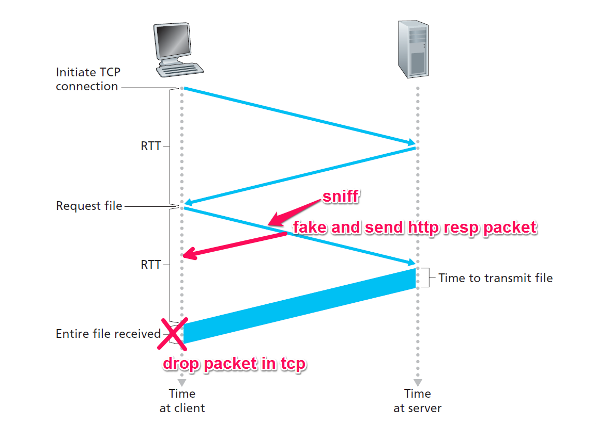
嗅探器角度下的HTTP交互

Slide 16
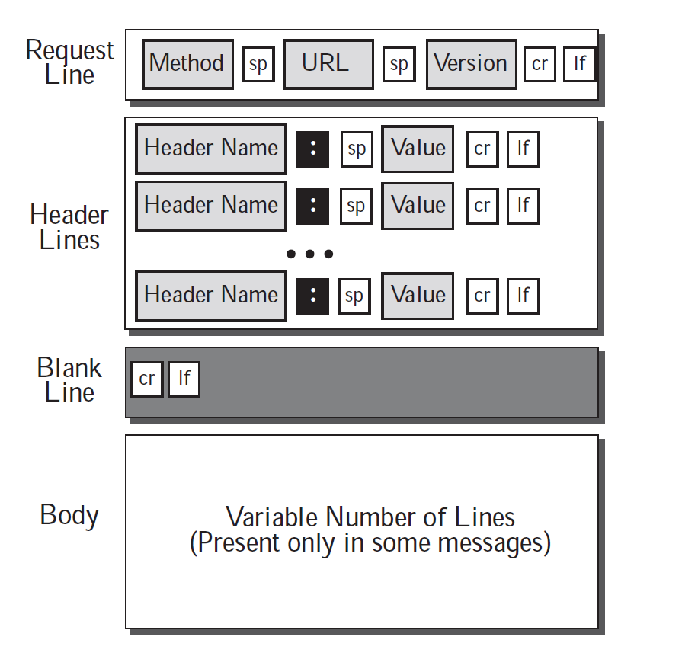
HTTP请求报文格式

Slide 17
如何过滤指定网站的HTTP请求
典型的HTTP请求报文：
GET /somedir/page.html HTTP/1.1
Host: www.someschool.edu
Connection: close
User-agent: Mozilla/5.0
Accept-language: fr
根据Host域可以过滤出指定网站的HTTP请求。

Slide 18
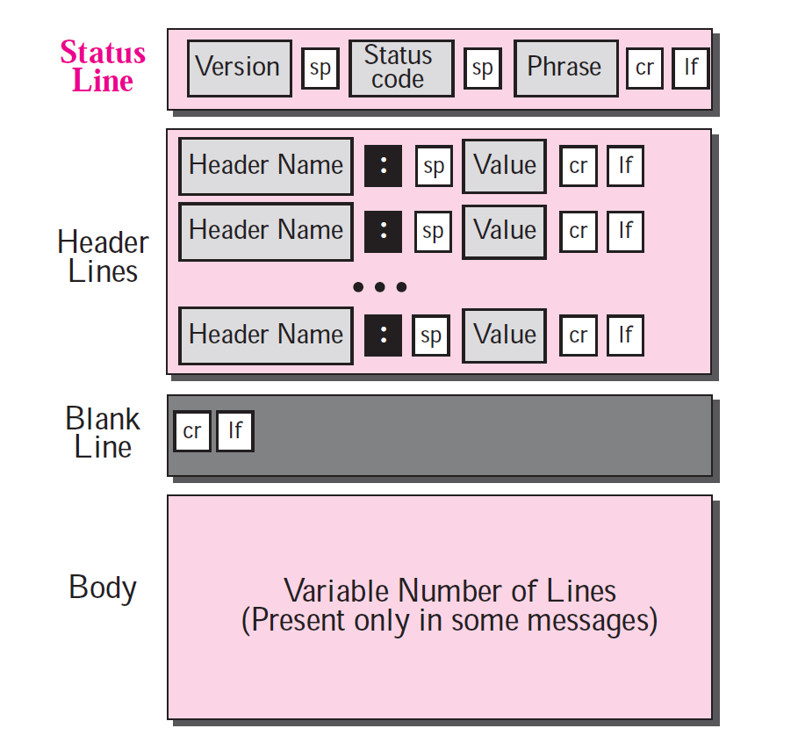
HTTP响应报文格式

Slide 19
伪造HTTP响应报文
一个典型的HTTP响应报文：
HTTP/1.1 200 OK
Connection: close
Date: Tue, 09 Aug 2011 15:44:04 GMT
Server: Apache/2.2.3 (CentOS)
Last-Modified: Tue, 09 Aug 2011 15:11:03 GMT
Content-Length: 6821
Content-Type: text/html
(datadatadatadatadata ...)
通常可以通过wireshark抓起正常上网的交互报文，根据正常的响应报文格式构造自己的伪造报文。

Slide 20
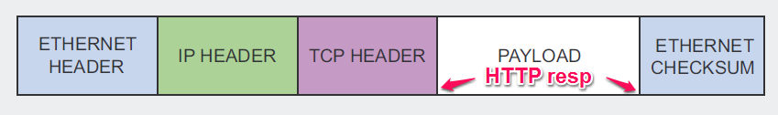
构造完整的HTTP响应的网络包
HTTP由TCP承载，TCP由IP承载，在以太网环境下，IP由以太网帧承载。
假设HTTP client的数据请求报文为request，HTTP server的数据响应报文为response

Slide 21
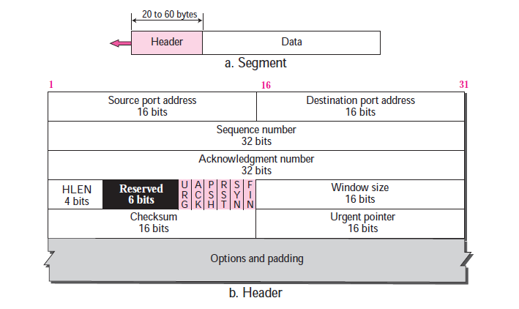
TCP报首格式

Slide 22
伪造TCP报首
HTTP request的tcphdr和HTTP response的tcphdr具有如下关系：
response.tcphdr.src_port = request.tcphdr.dst_port;
response.tcphdr.dst_port = request.tcphdr.src_port;
response.tcphdr.seq_no = request.tcphdr.ack_no;
response.tcphdr.ack_no = request.tcphdr.seq_no + request.tcphdr.payload_len;
request.tcphdr.payload_len = request.iphdr.total_len - request.iphdr.hdr_len - request.tcphdr.hdr_len;
response.tcphdr.flag = TH_ACK;

Slide 23
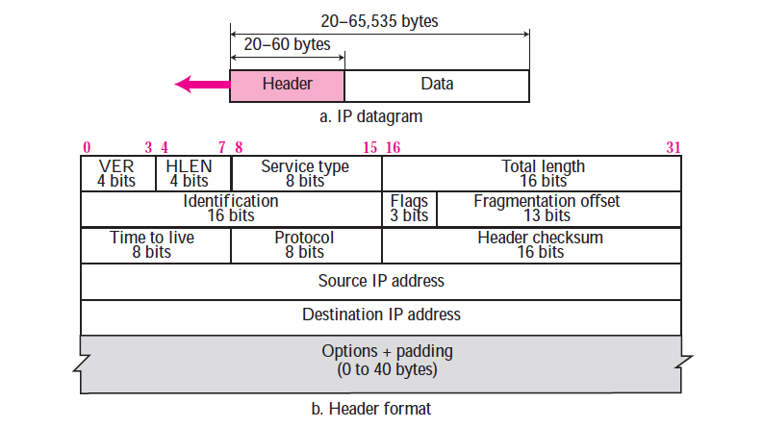
IP报首格式

Slide 24
伪造IP报首
HTTP request的iphdr和HTTP response的iphdr具有如下关系：
response.iphdr.src_addr = request.iphdr.dst_addr;
response.iphdr.dst_addr = request.iphdr.src_addr;
response.iphdr.total_len = response.iphdr.hdr_len + response.transport.hdr_len + response.application.payload_len;
response.iphdr.protocol = request.iphdr.protocol;

Slide 25
谢谢！

